Slide 1
2017-2018
YÜKSEKÖĞRETİM KURUMLARI
SINAVI

Slide 2
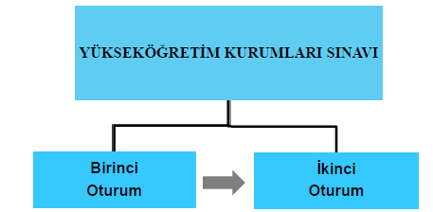
YKS-2018
TYT,
23 HAZİRAN CUMARTESİ SABAH
İKİNCİ OTURUM SINAVI,
24 HAZİRAN PAZAR SABAH
YABANCI DİL SINAVI,
24 HAZİRAN PAZAR ÖĞLEDEN SONRA

Slide 3
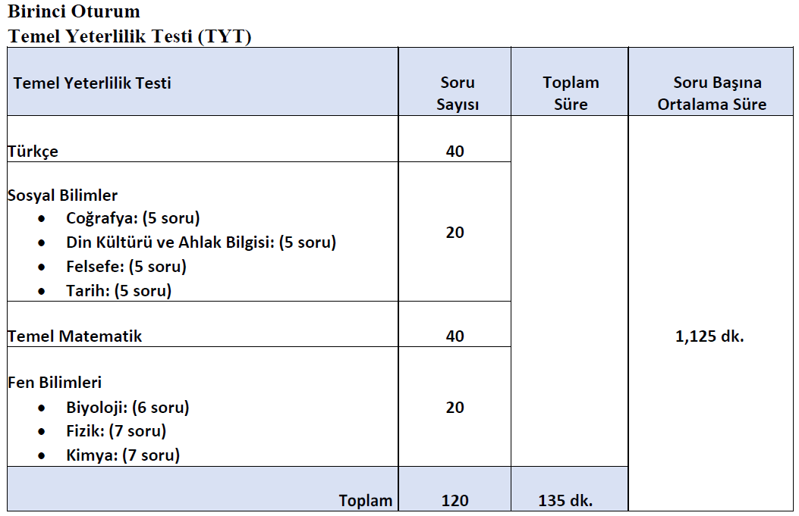
TYT (CUMARTESİ SABAH) SINAVI- DERSLER VE SORU SAYILARI

Slide 4
TYT- TÜRKÇE- SOSYAL
Okuduğunu anlama yorumlama
TYT- MATEMATİK-FEN
Temel Matematik Kavramlarını kullanma
Soyut işlemler yapma
İşlemleri günlük hayatta uygulama becerileri
HERKESİN GİRMESİ ZORUNLUDUR
ÖN LİSANS (2 YILLIK) PROGRAMLARI İÇİN TYT’DEN 150 VE ÜZERİ ALMAK YETERLİDİR
TYT’DEN ALACAĞINIZ 200 VE ÜZERİ PUAN 2 YIL GEÇERLİ OLACAK
TYT
SÜRE
135 DAKİKA
TYT
TYT

Slide 5
İKİNCİ OTURUM
SÜRE 180 DAKİKA
40 SORU
TÜRK DİLİ VE EDEBİYATI-SOSYAL BİLİMLER-1
40 SORU
MATEMATİK
40 SORU
FEN BİLİMLERİ
Türk Dili ve Edebiyatı, 24 soru
Tarih, 10 soru
Coğrafya, 6 soru
SOSYAL BİLİMER-2
40 SORU
Tarih-2, 11 soru
Coğrafya-2, 11 soru
Felsefe Grubu, 12 soru
Din Kültürü ve Ahlak Bilgisi, 6 soru
Fizik, 14 soru
Kimya, 13 soru
Biyoloji, 13 soru

Slide 6
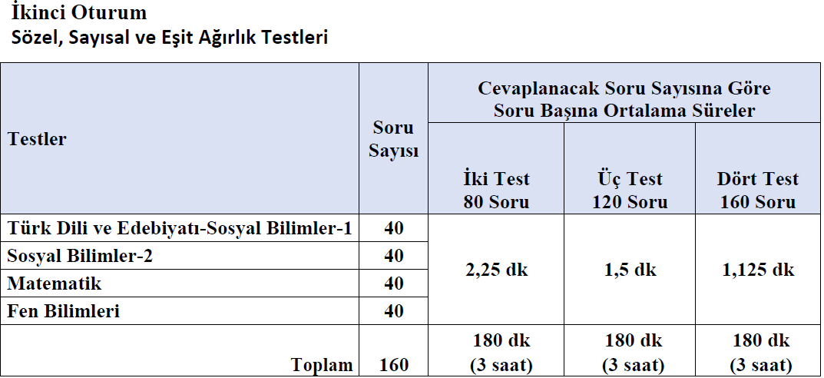

Slide 7
24 Haziran
Öğleden Sonra

Slide 8
YERLEŞTİRME NASIL OLACAK?
ÖN LİSANS PROGRAMLARINA: TYT PUANI
LİSANS PRORAMLARINA: TYT (%40) VE İKİNCİ OTURUM SINAVLARI (%60)+AÖBP
SAYISAL, SÖZEL, EŞİT AĞIRLIK VE YABANCI DİL PUAN TÜRLERİ OLACAKTIR
.

Slide 10
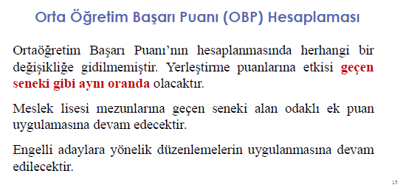
DİPLOMA NOTUNUZU 0,6 İLE ÇARPARAK OBP BULABİLİRSİNİZ.
Örnek:
DİPLOMA NOTUNUZ 85 İSE 85X0,6 = 51

Slide 11
KISACA...
 | SAYISAL | EŞİT AĞIRLIK | SÖZEL | YABANCI DİL
TYT | %40 | %40 | %40 | %40
TÜRK DİLİ-SOSYAL -1 |  | %30 | %30
SOSYAL BİLİMLER |  |  | %30
MATEMATİK | %30 | %30
FEN BİLİMLERİ | %30
YABANCI DİL |  |  |  | %60

Slide 12
BARAJ SINIRI BU SENE DE DEVAM EDEN BÖLÜMLER
HUKUK | EN DÜŞÜK 150 BİNİNCİ (150.000)
TIP | EN DÜŞÜK 40 BİNİNCİ (40.000)
MÜHENDİSLİK (Orman, Ziraat, Su Ürünleri Fakülteleri hariç, Ziraat Fakültesi Gıda Mühendisliği programı dâhil) | EN DÜŞÜK 240 BİNİNCİ (240.000)
MİMARLIK | EN DÜŞÜK 200 BİNİNCİ (200.000)
ÖĞRETMENLİK PROGRAMLARI (REHBERLİK VE PSİKOLOJİK DANIŞMANLIK DAHİL) | EN DÜŞÜK 240 BİNİNCİ (240.000)

Slide 13
4 YILLIK (LİSANS)
İÇİN GEREKEN BARAJ PUAN UYGULAMASI

Slide 14
SORULAR VE RESMİ CEVAPLAR

Slide 15
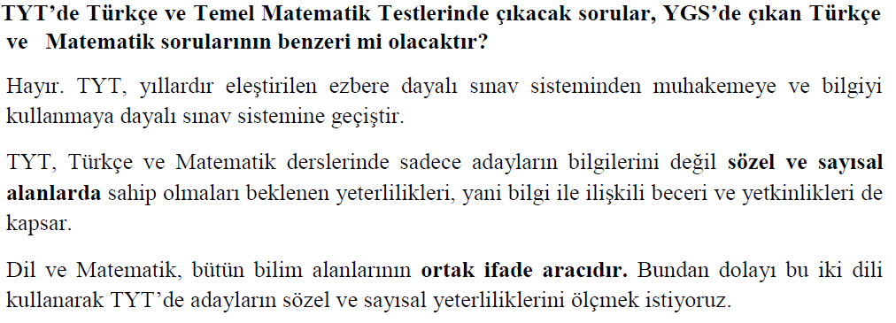

Slide 16
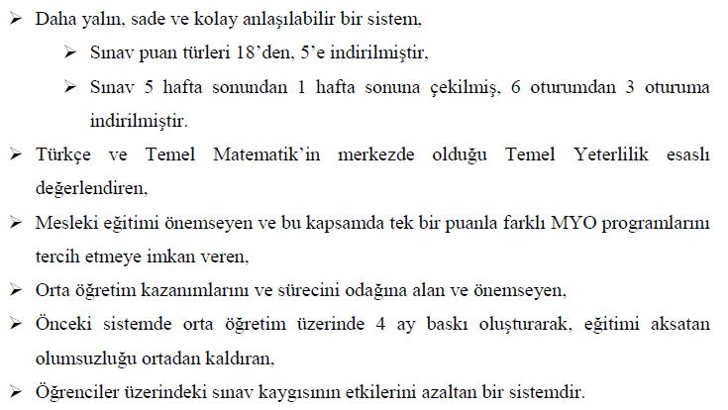
ÖZETLE YENİ SİSTEM…….

Slide 18
DİNLEDİĞİNİZ İÇİN TEŞEKKÜRLER ☺ ☺ ☺
GÜLÜMSEMEYE VE PLANLI-PROGRAMLI ÇALIŞARAK BOL BOL SORU ÇÖZMEYE DEVAM.

